Slide 1
中国媒体与公众参与： 实践与挑战 Media and Public Participation in China: Practice & Challenge
贾峰 /JIA Feng
Center for Environmental Education &
Communications of MEP
环境保护部宣教中心
Nov 14, 2013

Slide 2
媒体与社会演变
Media & Social Evolution
公众参与
Public Participation
挑战
Challenges
Notes:
中新网贵阳7月20日电(记者 李季) 7月19日，生态文明贵阳国际论坛2013年年会“大数据时代的媒介文明与社会责任”分论坛，在贵阳国际生态会议中心落下帷幕。来自媒体的代表和专家学者就大数据在视听媒体的应用等方面进行了交流探讨，与会者普遍认为，大数据是一把双刃剑，而传媒应该要做其智慧的驾驭者，使其真正成为人类的宝藏。
本次分论坛由中国传媒大学副校长胡正荣主持，贵州省委宣传部副部长白芳芹致辞，全国政协外事委副主任王国庆，全国政协常委，凤凰卫视控股有限公司董事局主席、行政总裁刘长乐作主旨演讲，新闻集团全球副总裁高群耀、广电总局发展研究中心新媒体所所长吕岩梅等嘉宾出席了论坛。
王国庆在演讲中提出，大数据时代，新闻信息生产和传播模式加速变革，新的传播体系，舆论生态系统正在形成，媒体业面临前所未有的发展机遇和严峻的挑战，社会责任也愈加凸显。顺应大数据时代的潮流，一要牢牢抓住战略机遇，积极稳妥转型；二要积极探索传播规律提升分析能力；三要努力提高文化产品质量，满足人民精神文化需求；四要不断汇聚正能量，形成共建共享精神家园。
刘长乐认为，大数据时代已经来临，大数据使得人们越来越靠近智慧的核心，世界各国、各个领域里，大数据正在发挥着举足轻重的作用。
但他同时指出，大数据是一把双刃剑，给传媒带来机遇的同时，也不得不面临相继而来的问题和可能爆发的数据危机。刘长乐以美国“棱镜门”事件等举例，来说明在大数据时代，人类正在被绑架到一个无隐私的真空世界，未来将可能爆发数据垄断的危机，大数据正在催生形形色色的弱势群体和新形式的工业污染。
刘长乐强调，大数据是人类共同的宝藏，传媒被赋予了前所未有的期许和重任，传媒应该要做大数据的智慧驾驭者，让数据说话，以自身的法器，监督这块宝藏。是的它能够真正为人类所服务。
“大数据不是数据大，而是它来势凶猛，已经变成一个巨大的经济资产”。新闻集团全球副总裁高群耀认为，大数据带来一种新的商业机会，只有以变应变，换一个活法。否则，对抗大数据，自己的价值会失去，一个国家也会失去未来。
清华大学社会科学学院副教授郑路说，媒体在大数据时代的重要社会责任之一，就是推进中国价值理念的有效国际传播。首先，基于“社会认同理论”，在国际传播中要“突出共性、淡化个性”。其次，根据国际传播的研究成果，要强化民间团体和个人作为国际传播的主体功能，在内容上以朴实而感人的手法讲述普通中国人的生活经历。
嘉宾们在交流中一致认为，在大数据时代，国家的主流媒体应为公众提供全面、准确、科学的健康信息，为媒体合法推广提供支持。新闻网站应该有能力为大数据时代的大卫生、大健康服务，而作为媒体微博，应及时、准确发布信息，担负起传播和报道的责任。
论坛最后，中国传媒大学副校长胡正荣总结称，这个时代对传媒业的影响可能会很大，机会也很多，问题也会很多，传统传媒业的发展已经到了非常严峻的地步，新媒体做了很多推动社会进步的工作。在面对现在社会价值缺失、文明低下等情况的时候，传媒业应该发挥积极作用，正确引导。
7月19日至21日，生态文明贵阳国际论坛2013年年会在贵阳召开。作为目前全国唯一以生态文明为主题的国家级国际论坛，生态文明贵阳国际论坛已经成为传播生态文明理念，促进中外交流合作的有力平台。(完)

Slide 3
环境保护主义的百年演变 Evolution of Environmentalism
Notes:
Pluralism复数 coalition 联盟 dominate 支配
问题导向 议程设置 政策形成 政策实施
关注点 环境科学 技术开发 经济与保护 哲学与环境伦理
权力的技巧 技术谈判 公司压力 中产阶级政治 参与式民主

Slide 4
环境法的百年演变 Evolution of Environmental Law

Slide 5
环保NGO的百年演变 Evolution of Environmental NGOs

Slide 6
大众媒体环境责任百年的演变 Evolution of Envi. Responsibility of Media

Slide 7
关系 Relationship
科学认识 scientifically understanding
立法目的 legislative purpose
公众关心 public concern
媒体关注 media attention

Slide 8
角色：中国大众媒体的环境责任 Role: Envi. Responsibility of Media in China
1994年 125.2条/报.年 (news/per newspaper.year)
1995年 135.8条/报.年 (news/per newspaper.year)
1996年 250.8条/报.年 (news/per newspaper.year)
1997年 290.3条/报.年 (news/per newspaper.year)
1998年 512.2条/报.年 (news/per newspaper.year)
1999年 630.3条/报.年 (news/per newspaper.year)
《媒体的环境意识》，自然之友
By Friends of Nature (FON), <Environment awareness of media>
Notes:
根据自然之友的调查数据，我国媒体（不包括专业环境媒体）传播环境新闻的情况，1994年每报平均为125．2条，1995年为135．8条，1996年为250．8条，1997年为290．3条，1998年猛增到512．2条，1999年这个数字又改写为630．3条。1996年，被调查的70份报纸共发表环境新闻17555条，1997年被调查的76份报纸共发表环境新闻22066条，1999年被调查的75份报纸共发表环境新闻47273条。由此可见，近年来，我国媒体的环境新闻报道数量一直在持续、快速增长。

Slide 9
中国全年环境新闻报道总数 Annual Envi. News in Total 《媒体的环境意识》，自然之友 FON <Environment awareness of media>
1996年
70份报纸
17555条
1997年
76份报纸
22066条
1999年
75份报纸
47273条
17555
22066
47273

Slide 10
中国媒体的环境责任之实例 Cases of Envi. Responsibility of Media in China
中华环保世纪行) （1993-）
China Trans-Century Environmental Protection Inspection Campaign (1993-
主流媒体（央视）
Mainstream media (CCTV)
市场化媒体（南方周末·绿版）
Market-oriented media (Southern Weekend: Green Edition)
新媒体或自媒体（中国水污染地图）
New media (China Water Pollution Map)
Notes:
一封信，一本书，一场运动 作者
文：余凤高 出处：《书屋》 2007年第9期
与一次战争、一场疾风暴雨般的政治运动甚至一次骚乱相比，书籍一般都难以产生那么大的作用。但是有时候，一本书的确能掀起一场运动，引起社会的改革，甚至重大的改革。就在美国的历史上，出生在英国的美国政论家托马斯·潘恩的一本只有五十页的小册子《常识》，于1776年1月出版后，几个月里即销售五十万册，在独立战争初期极大地刺激了人们的情绪，为半年之后通过的《独立宣言》铺平了道路。美国女作家哈里亚特·伊丽莎白·比彻，即通常称她斯托夫人的小说《汤姆叔叔的小屋》，或《下层人的生活》，先是于1851年在哥伦比亚特区一家反奴隶制的报纸《民族时代》上连载发表，第二年出版后，第一天销售量即创前所未有的三千册的纪录，第一年售出三十万册，至1860年就至少被译成二十三种文字，被公认为是美国“南北战争”的起因之一。据说，在1862年“南北战争”高潮之时，美国第十六任总统亚伯拉罕·林肯会见她时，曾这么对她说：“那么您就是写了那本书引发这场伟大战争的那个小女人了！”（“So you're the little woman who wrote the book that started this Great War！”）
别以为这类传奇式的故事都离今天太远了，事实是就在不到半个世纪之前，一位作家，也是美国作家，也是一位女作家的一本书，也起到类似的作用。
春天是鲜花盛开、百鸟齐鸣的季节，春天里不应是寂静无声，尤其是在春天的田野。可是并不是人人都会注意到，从某一个时候起，突然地，在春天里就不再听到燕子的呢喃、黄莺的啁啾，田野里变得寂静无声了。美国的雷切尔·卡逊（Rachel Carson,1907-1964）却不一样，她有这种特殊的敏感性。
生于宾夕法尼亚斯普林代尔的雷切尔·卡逊从小就对大自然、对野生动物有浓厚的兴趣。她的大部分时间都是一个人在树林和小溪边度过的，观赏飞鸟、昆虫和花朵。她总是想将来做一个作家，并在十一岁那年就发表了一篇短故事。她声称，是她母亲将她引进了自然界，才使她对它们富有激情。
卡逊最早是按做一位作家的初衷进了当地宾夕发尼亚妇女学院的，但不久便改变主意，把主要学习的内容——英语改为学习生物学。接着，在1932年获得约翰斯·霍普金斯大学的文科硕士学位，并一边教书、一边在马萨诸塞州的伍兹霍尔海洋生物实验室读研究生，最后于1936年进了“美国渔业局”，担任“水下罗曼斯”这个专题广播的撰稿作家；“渔业局”自1940起改名为“美国鱼类和野生生物署”后，她仍留在这里直至1952年。
描绘和表现大自然的强度、活力和能动性、适应性是卡逊的最大乐趣。上世纪四十年代开始，她根据自己对当时还不为多数人所了解的海底生活的观察开始写作，并取得相当的成绩。以她1937年发表在《大西洋月刊》上的一篇随笔为基础而写的《在海风的吹拂下》，于1941年出版后，因其一贯的科学准确性和深刻性与优美的抒情散文风格的奇妙结合而颇获好评，登上《纽约时报》的畅销书排行榜。1943、1944年又出版了《来自海里的食物：新英格兰的鱼类和水生有壳动物》和《来自海里的食物：南大西洋的鱼类和水生有壳动物》。1951年的《围绕我们的海洋》为她带来了很大的荣誉：不但连续数十周登《纽约时报》畅销书排行榜，还获得了“国家图书奖”，被翻译成三十种文字。
卡逊1952年离开“美国鱼类和野生生物署”是为了能够集中精力、把时间全都用到她所喜爱的写作上去。当然她获得的回报也是十分优厚的，她不仅写出了《海角》和她去世之后于1965年出版的《奇妙的感觉》，更主要的是她那为后来被称为“生态运动”发出起跑信号的《寂静的春天》。
1958年1月，卡逊接到她的一位朋友，原《波士顿邮报》的作家奥尔加·欧文斯·哈金斯寄自马萨诸塞州的一封信。奥尔加在信中写到，1957年夏，州政府租用的一架飞机为消灭蚊子喷洒了DDT归来，飞过她和她丈夫在达克斯伯里的两英亩私人禽鸟保护区上空。第二天，她的许多鸟儿都死了。她说，她为此感到十分震惊。于是，哈金斯女士给《波士顿先驱报》写了一封长信，又给卡逊写了这个便条，附上这信的复印件，请这位已经成名的作家朋友在首都华盛顿找找什么人能帮她的忙，不要再发生像这类喷洒的事了。
DDT是一种合成的有机杀虫剂，作为多种昆虫的接触性毒剂，有很高的毒效，尤其适用于扑灭传播疟疾的蚊子。第二次世界大战期间，仅仅在美国军队当中，疟疾病人就多达一百万，特效药金鸡纳供不应求，极大地影响了战争的进展。后来，有赖于DDT消灭了蚊子，才使疟疾的流行逐步得到有效的控制。DDT及其毒性的发现者、瑞士化学家保罗·赫尔满·米勒因而获1948年诺贝尔生理学或医学奖。但是应用DDT这类杀虫剂，就像是与魔鬼做交易：它杀灭了蚊子和其他的害虫，也许还会使作物提高了收益，但同时也杀灭了益虫。更可怕的是，在接受过DDT喷撒后，许多种昆虫能迅速繁殖抗DDT的种群；还有，由于DDT会积累于昆虫的体内，这些昆虫成为其他动物的食物后，那些动物，尤其是鱼类、鸟类，则会中毒而被危害。所以喷洒DDT就只是获得近期的利益，却牺牲了长远的利益。
在“鱼类和野生生物署”工作时，卡逊就了解有关DDT对环境产生长期危害的研究情况。她的两位同事于四十年代中就曾经写过有关DDT的危害的文章。她自己在1945年也给《读者文摘》寄过一篇关于DDT的危险性的文章，在文章中，她提出是否可以在该刊上谈谈这方面的故事，但是遭到了拒绝。现在，哈金斯提到大幅度喷洒杀虫剂的事使她的心灵受到极大的震撼，只是奥尔加的要求，她觉得她无力办到，于是，她决定自己来做，也就是她自己后来说的，哈金斯的信“迫使我把注意力转到我多年所一直关注的这个问题上来”，决定要把这个问题写出来，让很多人都知道。
本来，卡逊只是计划用一年的时间来写本小册子。后来，随着资料阅读的增多，她感到问题比她想象的要复杂得多，是并非一本小册子所能够说得清楚和让人信服的。这样，从1957年开始“意识到必须要写一本书”，到尽可能搜集一切资料，阅读了数千篇研究报告和文章，到1962年完成以《寂静的春天》之名由霍顿·米夫林出版，卡逊共花去五六年时间。而在这五六年的时间里，卡逊的个人生活正经受着极大的痛苦。她和她母亲收养的外甥、五岁的罗杰因为得不到她的照顾，在1957年差点儿死了；此后，随着她母亲得病和去世，她又面对一位十分亲密的朋友的死亡。也正是在这个时候，她自己又被诊断患了乳房癌，进行乳房彻底切除的手术和放射治疗。她还因负担过重，身体十分虚弱、难以支撑，被阻止继续自己的工作。但是卡逊以极大的毅力实现了她的目标。
《寂静的春天》以一个“一年的大部分时间里都使旅行者感到目悦神怡”的虚设城镇突然被“奇怪的寂静所笼罩”开始，通过充分的科学论证，表明这种由杀虫剂所引发的情况实际上就正在美国的全国各地发生，破坏了从浮游生物到鱼类到鸟类直至人类的生物链，使人患上慢性白血球增多症和各种癌症。所以像DDT这种“给所有生物带来危害”的杀虫剂，“它们不应该叫做杀虫剂，而应称为杀生剂”；作者认为，所谓的“控制自然”，乃是一个愚蠢的提法，那是生物学和哲学尚处于幼稚阶段的产物。她呼吁，如通过引进昆虫的天敌等等，“需要有十分多种多样的变通办法来代替化学物质对昆虫的控制”（吕瑞兰等译）。通俗浅显的术语，抒情散文的笔调，文学作品的引用，使文章读来趣味盎然。作品连续三十一周登上《纽约时报》的畅销书排行榜。
自然，《寂静的春天》的结论是严峻的，它就像旷野中的一声呐喊，在全国引起极大的震荡。当作品先期在《纽约客》杂志上连载发表时，就引发了五十多家报纸的社论和大约二十多个专栏的文章。成书于1962年9月出版后，先期销量达四千册，到12月已经售出十万册，且仍在继续付印。
但是，不仅是因为作品中的观点是人们前所未闻的，像查尔斯·达尔文提出猴子是人类的祖先一样，让很多人感到恼火，更因侵犯了某些产业集团的切身利益，使作者受到的攻击，也像当年达尔文所遭遇到的，甚至远超过达尔文当年。
在1962年6月号的《纽约客》上刚一看到卡逊开始连载的文章，在人们中间所兴起的就不仅仅是震惊，而是恐慌，特别是来自化学工业界中的愤怒嚎叫，随着作品的出版和发行，这攻击的火力更为猛烈，尤以农场主、某些科学家和杀虫剂产业的支持者为最。
“伊利诺伊州农业实验站”的昆虫学家乔治·C.德克尔在最有影响的《时代》周刊上发表文章说：“如果我们像某些人所轻率地鼓吹的那样，在北美采取让自然任其发展的方针，那么，可能这些想要成为专家的人就会发现，两亿过剩的人的生存问题如何解决，更麻烦的是美国当前的谷物、棉花、小麦等剩余物资如何处理。”总部设在新泽西州从事除草剂、杀虫剂生产的美国氨基氰公司主管领导叱责说：“如果人人都忠实地听从卡逊小姐的教导，我们就会返回到中世纪，昆虫、疾病和害鸟害兽也会再次在地球上永存下来。”工业巨头孟山都化学公司模仿卡逊的《寂静的春天》，出版了一本小册子《荒凉的年代》，分发五千册。该书叙述了化学杀虫剂如何使美国和全世界大大地减少了疟疾、黄热病、睡眠病和伤寒等病症，并详细描绘由于杀虫剂被禁止使用，各类昆虫大肆猖獗，人们疾病濒发，给人类、尤其是女性带来很大的麻烦，在社会上造成了极大的混乱，甚至会导致千千万万的人挨饿致死。另有一仿作《僻静的夏天》，描写一个男孩子和他祖父吃橡树果子，因为没有杀虫剂，使他们只能像在远古蛮荒时代一样过“自然人的生活”。埃德温·戴蒙德在《星期六晚邮报》上抱怨说：“因为有一本所谓《寂静的春天》的感情冲动、骇人听闻的书，弄得美国人都错误地相信他们的地球已经被毒化。”他还谴责卡逊“担忧死了一只只猫，却不关心世界上每天有一万人死于饥饿和营养不良”。
有些批评，包括几种著名的报刊，甚至不顾起码的道德要求，竟对卡逊进行人身攻击。《生活》杂志不但引用卡逊曾经说过，她喜爱猫是因为“它们本性之真”，便批评她怎能既爱鸟又爱鸟的天敌猫；还因她曾说“我感兴趣的只是人做过什么事，而不是男人做过什么、女人做过什么”，就挖苦她是“没有结婚、却不是女权主义者”；更有人因此而诬蔑她是“恋鸟者”、“恋猫者”、“恋鱼者”，甚至说她是“大自然的修女”、“大自然的女祭司”、“歇斯底里的没有成婚的老处女”。
是对事实的尊重和对人类未来的信心，使卡逊面对如此强大的批评、攻击和诬陷，以异常坚强的毅力和无可辩驳的论据——她的《寂静的春天》仅文献来源就多达五十四页，写出了这样一部人类环境意识的启蒙著作。不错，卡逊或许不是一个经典意义上的女权主义者，但她完全可以一个女性所取得的成就而骄傲。克林顿的副总统、环保主义者艾尔·戈尔在为《寂静的春天》中文版的“前言”中这样评价此书：
《寂静的春天》播下了新行动主义的种子，并且已经深深植根于广大人民群众中。1964年春天，雷切尔·卡逊逝世后，一切都很清楚了，她的声音永远不会寂静。她惊醒的不但是我们国家，甚至是整个世界。《寂静的春天》的出版应该恰当地被看成是现代环保运动的肇始。（胡志军译）
何等高度的评价！戈尔甚至公开承认，卡逊的榜样“激励着”了他，“促使”他“意识到环保的重要性并且投身到环保运动中去”。
不仅是对戈尔或者某个其他的什么人，卡逊的著作掀起的的的确确是一场运动，的的确确是不限于美国，而是遍及了全球。
尽管有来自利益集团方面的攻击，但毕竟《寂静的春天》中提出的警告，唤醒了广大民众，最后导致了政府的介入。当时在任的美国总统约翰·肯尼迪读过此书之后，责成“总统科学顾问委员会”对书中提到的化学物进行试验，来验证卡逊的结论。“委员会”的后来发表在《科学》杂志上的报告“完全证实了卡逊《寂静的春天》中的论题正确”。同时，报告批评了联邦政府颁布的直接针对舞毒蛾、火蚊、日本丽金龟和白纹甲虫等昆虫的灭绝纲领。报告还要求联邦各机构之间协调，订出一个长远计划，立即减少DDT的施用，直至最后取消施用。此外，报告也揭露了美国法律的漏洞：虽然各机构都能证明杀虫剂的毒性，但生产者如持有异议，农业部就不得不允许其作鉴定证明，时间可长达五年。另外，报告还要求把对杀虫剂毒性的研究扩大到对常用药物中潜在毒性的慢性作用和特殊控制的研究上。等等。
于是，DDT先是受到政府的密切监督。到1962年年底，各州的立法机关向政府提出了四十多件有关限制使用杀虫剂的提案；1962年后，联邦和各州都从杀虫剂的毒性方面出发，通过了数十、数百条法律、法规，那种可拖延五年的所谓“异议注册”于1964年被停施，DDT最后也于1972年被禁止使用。随之，公众的辩论也从杀虫剂是否有危险性，迅速地转向到哪一种杀虫剂有危险性，究竟有多少种杀虫剂有危险性，甚至从阻止无节制使用杀虫剂转向到阻止化学工业上。至于报刊上刊载的已经改变成另一种声音，那就不用说了。如威廉·道格拉斯法官称颂《寂静的春天》是“本世纪人类最重要的历史事件”。
很快，卡逊的思想已经不限于她本国，卡逊的《寂静的春天》还深刻地影响到全世界。至1963年，在英国上议院中就多次提到她的名字和她这本书，导致艾氏剂、狄氏剂和七氯等杀虫剂的限制使用；此书还被译成法文、德文、意大利文、丹麦文、瑞典文、挪威文、芬兰文、荷兰文、西班牙文、日本文、冰岛文、葡萄牙文等多种文字，激励着所有这些国家的环保立法。同年，她因在保护环境方面的成绩得到了承认，被授予以著名美国鸟类学家约翰·詹姆斯·奥杜邦的名字命名的“奥杜邦奖章”，她是第一位获此殊荣的美国女性。
在《寂静的春天》作为环保运动的里程碑而被公认是二十世纪最具影响力的书籍之一的同时，卡逊于1990年被曾经挖苦过她的《生活》杂志选为二十世纪一百名最重要的美国人之一。可惜的是除了作品产生的效果，别的她已是什么都看不到了。但是就在她弥留的时刻，她仍不乏她的幽默感：当问她要吃什么时，她的回答是：“跟其他的人一样：碳氢化合物。”不过即使是在去世之后，赋予她的名声和荣誉仍在继续。1970年，以她的名字命名的“雷切尔·卡逊全国野生动物保护地”在缅因州建立；1980年，美国第三十九任总统杰米·卡特授予她“总统自由奖”，由她收养的她外甥罗杰·克里斯蒂代领，奖章上的题字是：“……她创造出了一股已不退落环境意识的潮流。”1981年，美国邮政部在她的出生地宾夕法尼亚的斯普林格发行了一套“卡逊纪念邮票”。阿伯拉罕·里比科夫说得好：当卡逊1963年在国会作证时，当时参议院曾准确回应一个世纪前的话说：“卡逊小姐，您就是引发这一切的那个小女人了。”
编辑本段原文前言
副总统阿尔·戈尔
作为一位被选出来的政府官员，给《寂静的春天》作序有一种自卑的感觉，因为它是一座丰碑，它为思想的力量比政治家的力量更强大提供了无可辩驳的证据。1962年，当《寂静的春天）第一次出版时，公众政策中还没有“环境”这一款项。在一些城市，尤其是洛杉矶，烟雾已经成为一些事件的起因，虽然表面上看起来还没有对公众的健康构成太大的威胁。
资源保护——环境主义的前身——在1960年民主党和共和党两党的辩论中就涉及到了，但只是目前才在有关国家公园和自然资源的法律条文中大量出现。过去，除了在一些很难看到的科技期刊中，事实上没有关于DDT及其他杀虫剂和化学药品的正在增长的、看不见的危险性的讨论。《寂静的春天）犹如旷野中的一声呐喊，用它深切的感受、全面的研究和雄辩的论点改变了历史的进程。如果没有这本书，环境运动也许会被延误很长时间，或者现在还没有开始。
本书的作者是一位研究鱼类和野生资源的海洋生物学家，所以，你也就不必为本书和它的作者受到从环境污染中获利的人的抵制而感到吃惊。大多数化工公司企图禁止《寂静的春天）的发行。当它的片段在《纽约人》中出现时，马上有一群人指责书的作者卡逊是歇斯底里的、极端的。即使现在，当向那些以环境为代价获取经济利益的人问起此类问题时，你依然能够听见这种谩骂（在1992年的竞选中我被贴上了“臭氧人”的标签，当然，起这个名字不是为了赞扬，而我，则把它作为荣誉的象征，我晓得提出这些问题永远会激发凶猛的——有时是愚蠢的——反抗）。当这本书开始广为传颁时，反抗的力量曾是很可怕的。
对蕾切尔·卡逊的攻击绝对比得上当年出版《物种起源》时对达尔文的攻击。况且，卡逊是一位妇女，很多冷嘲热讽直接指向了她的性别，把她称作“歇斯底里的”。《时代）杂志甚至还指责她“煽情”。她彼当做“大自然的女祭司”而摒弃了，她作为科学家的荣誉也被攻击，而对手们资助了那些预料会否定她的研究工作的宣传品。那完全是一场激烈的、有财政保障的反击战，不是对一位政治候选人，而是针对一本书和它的作者。
卡逊在论战中具有两个决定性的力量：尊重事实和非凡的个人勇气。她反复地推敲过《寂静的春天》中的每一段话。现实已经证明，她的警言是言简意赅的。她的勇气、她的远见卓识，已经远远超过了她要动摇那些牢固的、获利颇丰的产业的意愿。当写作《寂静的春天》的时候，她强忍着切除乳房的痛苦，同时还接受着放射治疗。书出版两年后，她逝世于乳腺癌。具有讽刺意味的是，新的研究有力地证明了这一疾病与有毒化学品的暴露有着必然联系。从某种意义上说，卡逊确确实实是在为她的生命而写作。
在她的著作中，她还反对科学革命早期遗留下来的陈腐观念。人（当然是指人类中的男性）是万物的中心和主宰者，科学史就是男人的统治史——最终，达到了一个近乎绝对的状态。当一位妇女敢于向传统挑战的时候，它的杰出护卫者之一罗伯特·怀特·史帝文斯语气傲慢、离奇有如地球扁平理论那样地回答说：“争论的关键主要在于卡逊坚持自然的平衡是人类生存的主要力量。然而，当代化学家、生物学家和科学家坚信人类正稳稳地控制着大自然。”
正是今日眼光所看出的这种世界观的荒谬性，表明了许多年前卡逊的观点多么地具有革命性。来自获利的企业集团的谴责是可以估计到的，但是甚至美国医学协会也站在了化工公司一边。而且，发现DDT的杀虫性的人还获得了诺贝尔奖。
但《寂静的春天》不可能被窒息。虽然它提出的问题不能马上解决，但这本书本身受到了人民大众的热烈欢迎和广泛支持。顺便提及一下，卡逊已经靠以前的两本畅销书得到了经济上的自立和公众的信誉，它们是《我们周围的海》和《海的边缘》。如果《寂静的春天）早十年出版，它定会很寂静，在这十年中，美国人对环境问题有了心理准备，听说或注意到过书中提到的信息。从某种意义上说，这位妇女是与这场运动一起到来的。
最后，政府和民众都卷入了这场运动——不仅仅是看过这本书的人，还包括看过报纸和电视的人。当《寂静的春天）的销售量超过了50万册时，CBS为它制作了一个长达一小时的节目，甚至当两大出资人停止赞助后电视网还继续广播宣传。
肯尼迪总统曾在国会上讨论了这本书，并指定了一个专门调查小组调查它的观点。这个专门调查小组的调查结果是对一些企业和官僚的熟视无睹的起诉，卡逊的关于杀虫剂潜在危险的警告被确认。不久以后，国会开始重视起来，成立了第一个农业环境组织。
《寂静的春天》播下了新行动主义的种子，并且已经深深植根于广大人民群众中。1964年春天，蕾切尔·卡逊逝世后，一切都很清楚了，她的声音永远不会寂静。她惊醒的不但是我们国家，甚至是整个世界。《寂静的春天》的出版应该恰当地被看成是现代环境运动的肇始。
《寂静的春天》对我个人的影响是相当大的，它是我们在母亲的建议下在家里读的几本书之一，并且我们在饭桌旁进行讨论。姐姐和我都不喜欢把任何书拿到饭桌旁，但《寂静的春天》例外。我们的讨论是愉快的，留下了生动的记忆。事实上，蕾切尔·卡逊是促使我意识到环境的重要性并且投身到环境运动中去的原因之一。她的榜样激励着我，使我写了《濒临失衡的地球》，它是被哈顿·米夫林公司出版的，当然不是偶然的。这个公司在卡逊的整个论战过程中都支持了她，也因此得了一个好名声，出版了许多关于我们的世界所面临的环境危险的好书。她的照片和那些政治领导人——那些总统们和总理们的照片一块悬挂在我办公室的墙上。它已经在那里许多年了，它属于那里。卡逊对我的影响与他们一样，甚至超过他们，超过他们的总和！
作为一位科学家和理想主义者，卡逊又是个孤独的听众，官场的人们常常难以如此。当她接到一封来自马萨诸塞州的杜可斯波里的一个名叫奥尔加·哈金丝的妇女的关于DDT杀死鸟类的信时，她就构思出了《寂静的春天》。现在，因为卡逊的努力而禁止了DDT，一些与她有着特殊关系的鸟类，如鹰和移居的猎鹰，不再处于绝迹的边缘。因为她的著作，人类，至少是数不清的人，保住了性命。
无疑，《寂静的春天》的影响可以与《汤姆叔叔的小屋》媲美。两本珍贵的书都改变了我们的社会。当然，它们也有很大的区别。哈丽特·贝切尔；斯托把人们熟知的。公众争论的焦点写成了小说；她给国家利益和大众关怀注入更多人性的成分。她描绘的奴隶的形象感动了民族的良知。林肯在南北战争处于高潮时会见了她，对她说：“您就是启始整个事件的小女士。”相反，蕾切尔·卡逊警告了一个任何人都很难看见的危险，她试图把环境问题提上国家的议事日程，而不是为已经存在的问题提供证据。从这种意义上说，她的呐喊就更难能可贵。具有讽刺意味的是，她于1963年在国会作证时，参议员阿伯拉罕.李比克夫（AbrahamRibicof）欢迎她时令人不安地模仿林肯恰好一个世纪以前的话说：“卡逊小姐，你就是启始这一切的女士。”
两本书的另一个区别在于，《寂静的春天》与现实持续不断地相关联。奴隶制可以，也确实在几年内终结了，尽管还要花一个世纪或更多时间去处理它带来的后果。但是，如果奴隶制可以依靠笔端的斗争而废除，化学污染却不能。尽管卡逊的论辞铿锵有力，尽管美国采取了禁止DDT的行动，环境危机却不是变好，而是越来越糟。或许灾难增长的速率减缓了，但这本身就是一种令人不安的牵挂。自《寂静的春天》出版以来，仅农场用的农药就加倍到每年11亿吨，危险的化学药品的生产增长了400%。我们自己禁止使用了一些农药，但我们仍然生产，然后出口到其他国家。这不仅使我们陷入一种以出卖自己不愿意接受的公害并从中获利的状态，而且也反映出了在对科学无国界观念的理解上的原则性错误——毒杀任何一个地方的食物链最终会导致所有的食物链中毒。
卡逊的很少的几次演讲的最后一次是在全美园林俱乐部（GardenClubofAmerica）作的。她承认，事情在变好之前会变得更糟：“问题很多，却没有容易的解决办法。”但她还警告说，我们等待的时间越长，我们要面对的危险就越多：“我们正遭受着暴露的化学药品的全面污染。动物实验已经证明它们极具毒性，很多情况下它们的效果还会积累。这种侵害在出生时或出生前就开始了。如果不改变我们的方法，这种侵害会贯穿整个生命历程，没有人知道结果会怎样，因为我们未曾有过这样的经历。”自从她下了这些断言，我们已经悲哀地经历了许多，癌症和其他与农药有关的疾病的发生率猛增。难办的是我们并非什么都没做过，我们已经做了一些重要的事情，可是我们所做的却远远不够。
环境保护署（EnvironmentaIProtectionAgency）于1970年成立了，这在很大程度上是由于蕾切尔·卡逊所唤起的意识和关怀。杀虫剂管制和食品安全调查机构（FoodSafetyin-spectionSechce）都从农业部移到了新的机构，而农业部自然只是想了解谷物上喷洒农药的好处，而不是危险。从1962年，国会就号召确立杀虫剂的检验。注册和资料的标准，不是一次，而是三番五次，但大部分标准都被忽视、推迟和废弃了。
例如，克林顿-戈尔政府接政时，使农场工作者免受杀虫剂毒害的标准还没有确定，尽管环保署在70年代初就开始“运作”了，像DDT那样的广谱杀虫剂已经被毒性更大的窄谱杀虫剂替代了，但它们并未经过全面的检测，具有相当的或更大的危险性。
杀虫剂工业中的大部分强硬派人士都成功地推迟了《寂静的春天》中所呼吁的保护性措施的施行。令人吃惊的是，这些年来，国会依然宠爱这些工业。规范杀虫剂。杀菌剂和灭鼠剂的法规的标准比食品和医药的法律宽松得多，国会故意让它们难以实施。在制定杀虫剂的安全标准时，政府不仅考虑它们的毒性，还考虑它们所带来的经济效益。这纯粹是自掘陷阱。农业产量的增加（也可以通过其他办法来提高），是以癌症、神经病等的潜在增长为代价的。况且，把具有危险性的杀虫剂从市场上彻底清除还需5至10年时间。新型杀虫剂，即使毒性很强，如果效果比现有的稍好一点，也会得到允许。
依我看，这很像是一种“低谷呆久了，反有上升之感”的心理平衡了。现有的体制是浮士德式的交易——牺牲长远利益，获得近期利益。可以证明，这种近期利益是相当短的。许多杀虫剂不能使所有的害虫全部灭绝。也许开始时能，但害虫通过基因突变而逐渐适应了，那么，这些化学药品也就失去了作用。更何况，我们重点研究的是杀虫剂对成虫的作用，而不是幼虫，而成虫对化学药品是特别脆弱的。科学家们总是分立地检测它们的作用，而不是把它们结合起来，而这正是我们的田野。牧场和河流中潜在的巨大的危险。重要的是，我们继承的是这样的系统：法律与漏洞共存、执行与推迟同在，并在表面上牵强地掩盖全方位的政策性失败。
蕾切尔·卡逊告诉我们，杀虫剂的过分利用与基本价值不协调。最坏的是它们制造了她所说的“死亡之河”，最好的情况是它们引起相对较长期的、缓慢的危害。然而，真实的结局是《寂静的春天》出版后22年，法律、法规和政治体制都没有足够的反应。因为卡逊不仅熟知环境，也深黯政界的分歧，她已经预料到了失败的原因。几乎在没有人讨论金钱与势力两大污染时，她即在园林俱乐部讲演时指出：“优势..给了那些阻止修改法律的人。”在预测政治体制改革所引发的争论时，她谴责减低竞选开支税（本届政府正在寻求废除）并指出这种减税“意味着（举个特殊的例子）化工工业可以在捐款上讨价以反对未来的管制。..追求无法律约束的工业界正从它们的努力中获利”。简言之，她大胆地断定，杀虫剂问题会因为政治问题而永远存在；清除污染最重要的是澄清政治。
一种努力的持续几年的失败可以解释另外一种失败，结果会同它们不可接受一样不可否定。1992年，我们国家共用了22亿磅杀虫剂，这等于人均8磅。我们已经知道许多杀虫剂是有致癌性的，其他则可以毒杀昆虫的神经和免疫系统，这对人也是可能的。虽然我们已不再有卡逊所描述的日用化学品的值得怀疑的好处——“我们可以用一种蜡刨光地板，它可以杀死上面的虫子”，现在有超过90万个农场和6900个万家庭在使用杀虫剂。
1988年，环保署报告说32个州的地表水已经被74种不同的农业化学药品污染了，其中包括除莠剂阿特拉津（A-trazine），而它被认为是人类的潜在的致癌物。密西西比河流域的农田每年要喷洒7000万吨农药，而150万磅流入供2000万人饮用的水中。阿特拉津并没有在市政的水处理过程中提取出来。春天来临的时候，水中的阿特拉津量会经常超过饮用水的安全标准。1993年，整个密西西比河流25%的水都是这样。由于其他原因，DDT和PCBs在美国真正被禁用了。但作为化学物之近亲的模仿雌性激素的杀虫剂又大量出现了，而且还在增加。来自苏格兰、密执安、德国和其他地区的研究报告表明它们可以导致生育能力的下降。引发睾丸癌和肺癌及生殖器官畸形等。仅在美国，在此种激素类杀虫剂泛滥的20年来，睾丸癌的发生率已经增长了50%。这个数据就意味着，由于某种尚未弄清的原因，世界范围内的精子数己下降了50%。
有的文献认为这些化学药品也影响了野生动物的再生能力。三位研究人员研究了《环境健康服务协会杂志》（JournaloftheInstituteofEnvironmentaIHealthServices）中的数据后得出这样的结论：“现在很多野生动物的数量处于危险的边缘。”大多数这类问题都是动物和人类的再生系统发生巨大的无法预知的变化的征兆，但现有的有关危险性评估的法律并没有考虑到杀虫剂的潜在有害影响，新政府建议进行这种检测。
这些化学药品的护卫者无疑会做出传统的回答：以人为研究对象的实验并未显示出化学药品与疾病有直接联系，巧合不等于因果关系（虽然一些巧合要求做出谨慎的，而不是鲁莽的决定），而在动物身上做的实验并不总是绝对地、必然地等效于人体实验。这些回答令我们想起了卡逊当年所遭受到的来自于化学工业和大学科学家对其工作的回应。她预料到这种回答，在《寂静的春天》中她这样写道，“少吃一点半真半假的镇静药。我们迫切地需要给这些错误的断言和文过饰非画上句号。”
在80年代，尤其是詹姆斯·瓦特（JamesWatt）掌管内政部、安·戈萨奇（AnnGorsuch）掌管环保署的时候，对环境的无知达到了顶峰，毒害环境几乎被认为是强硬派经济实用主义的标志。在戈萨奇的环保署，例如综合病虫治理（IPM）、例如化学药品的替代，就确实地被宣布为异端。环保署禁止出版有关它的东西，综合病虫治理方法的证明书被宣布为非法。
克林顿-戈尔政府一开始就有不同的观点，我们决心扭转杀虫剂污染的历史潮流。政府采取了三项强硬性措施：更严格的标准、减少使用、大部分用生物制剂代替。
显而易见，合理使用杀虫剂不得不平衡危险与利益的关系，同时也要考虑经济因素，但我们也不得不把特殊利益的法码排除在标准。平衡之外，标准必须是明确的、严格的，检查必须彻底、真实。长时间以来，我们对孩子规定的对农药残余物的忍耐水平超过了他们应有水平的几百倍。怎样计算经济效益才能为之辩护呢？我们必须检查化学药品对孩子的影响，而不仅仅是成人。同时，我们不得不检验一定范围化学品的不同组合。我们必须检查，不仅为了减少恐惧，也为了减少我们不得不恐惧的东西。
如果农药不必需或在特定条件下不起作用，那么请不要冒昧使用。效益应该是真正的，不是可能的、暂时的或投机的
总之，我们必须把精力集中在生物制剂上，这也许是工业界和政治辩护士所敌视的。在《寂静的春天）中，卡逊提到了“真正的了不起的可以替代化学药品控制昆虫的替代品”。今天，这些替代品很广泛，尽管受到了大多的官员的冷眼和制造商的抵制。为什么我们不致力于推广无毒物呢？
最后，我们必须在杀虫剂生产和农业集团与公众健康团体之间建立一座文化互解的桥梁。两个团体中的人来自不同的环境，上不同的大学，有不同的观点，只要他们充满怀疑和敌视，而不彼此正视，我们就会发现改变一个其产品和利润以污染为代价的体制是很艰难的。我们能够结束这种体制的有效方法是缩小文化界限，让农业附属机构鼓励替代化学药品。另一种方式是进行对话，让为我们提供食品和保护我们健康的两个集团彼此协商。
克林顿-戈尔政府的处理杀虫剂的政策有很多缔造者。其中最重要的可能是一位妇女。她1952年从政府机关中退休了，这样她就可以全身心投入写作，而不仅是在周末或晚上。但在精神上，蕾切尔·卡逊出席了本届政府的每一次环境会议。我们也许还没有做到她所期待的一切，但我们毕竟正在她所指明的方向前行。
1992年，一个杰出美国人的组织推选《寂静的春天》为近50年来最具有影响的书。这些年来，贯穿着所有政治争论，这本书一直是对自我满足情绪的理性批评。它告戒我们，关注环境不仅是工业界和政府的事情，也是民众的分内之事。把我们的民主放在保护地球一边。渐渐地，甚至当政府不管的时候，消费者也会反对环境污染。降低食品中的农药量目前正成为一种销售方式，正像它成为一种道德上的命令一样。政府必须行动起来，人民也要当机立断。我坚信，人民群众将不会再允许政府无所作为，或者做错事。
蕾切尔·卡逊的影响力已经超过了《寂静的春天》中所关心的那些事情。她将我们带回如下在现代文明中丧失到了令人震惊的地步的基本观念：人类与自然环境的相互融合。本书犹如一道闪电，第一次使我们时代可加辩论的最重要的事情显现出来。在《寂静的春天》的最后几页，卡逊用罗伯特·福罗斯特的著名诗句为我们描述了“很少有人走过的道路”。一些人已经上路，但很少人像卡逊那样将世界领上这条路。她的作为、她揭示的真理、她唤醒的科学和研究，不仅是对限制使用杀虫剂的有力论争，也是对个体所能做出的不凡之举的有力证明。
编辑本段目录

Slide 11
2004年气候变化公众意识调查报告 Awareness Survey on Climate Change in 2004
第一，在气候变化问题上，中国公众在基础知识、相关信息和参与意愿上，显示出一种稳步提升的趋势；Awareness steadily increase
第二，中国公众对气候变化的原因与后果的认识，逐步从个人经验型转向系统的科学理性型，尽管转换速度不是很快；Slow Transit from Empiricism to Rationalism
第三，中国公众对气候变化问题的认识，依然与信息传播的内容、频率和宽度，有很大的关系，电视和报纸的影响力依然占据第一位；TV & Newspaper as the No. 1 influential media
第四，相当部分中国公众对气候变化前景还是保持比较悲观的看法；Pessimistic on climate change future
第五，参与的便利性依然是公众参与相关活动的主要因素之一；Convenience as one of the major factors to participate
第六，中国公众对相关科学知识、国际规定、法律或政策问题等方面的信息需求，是有差异的，这是宣教活动要考虑的。Differentiation strategy is needed for education and communication

Slide 12
演变: 中国大众媒体的环境责任 Evolution of Envi. Responsibility of Media
知识普及（认知）
Literacy (cognitive)
行为曝光（监督）
Behavioral exposure (supervision)
意识提高（意愿）
Awareness enhance (willingness)
政策推动（立法）
Policies promotion(legislation)
全民行动（倡导）
National action (advocacy)
Notes:
“环境意识和环境质量如何，是衡量一个国家和民族的文明程度的一个重要标志。”
国家环境保护总局宣教中心和中国社科院公共政策研究中心分别在2003年和2004年组织了两次“气候变化的公众意识”调查中国公众对气候变化问题的认识，依然与信息传播的内容、频率和宽度，有很大的关系，电视和报纸的影响力依然占据第一位；

Slide 13
媒体与社会演变
Media & Social Evolution
公众参与
Public Participation
挑战
Challenges
Notes:
中新网贵阳7月20日电(记者 李季) 7月19日，生态文明贵阳国际论坛2013年年会“大数据时代的媒介文明与社会责任”分论坛，在贵阳国际生态会议中心落下帷幕。来自媒体的代表和专家学者就大数据在视听媒体的应用等方面进行了交流探讨，与会者普遍认为，大数据是一把双刃剑，而传媒应该要做其智慧的驾驭者，使其真正成为人类的宝藏。
本次分论坛由中国传媒大学副校长胡正荣主持，贵州省委宣传部副部长白芳芹致辞，全国政协外事委副主任王国庆，全国政协常委，凤凰卫视控股有限公司董事局主席、行政总裁刘长乐作主旨演讲，新闻集团全球副总裁高群耀、广电总局发展研究中心新媒体所所长吕岩梅等嘉宾出席了论坛。
王国庆在演讲中提出，大数据时代，新闻信息生产和传播模式加速变革，新的传播体系，舆论生态系统正在形成，媒体业面临前所未有的发展机遇和严峻的挑战，社会责任也愈加凸显。顺应大数据时代的潮流，一要牢牢抓住战略机遇，积极稳妥转型；二要积极探索传播规律提升分析能力；三要努力提高文化产品质量，满足人民精神文化需求；四要不断汇聚正能量，形成共建共享精神家园。
刘长乐认为，大数据时代已经来临，大数据使得人们越来越靠近智慧的核心，世界各国、各个领域里，大数据正在发挥着举足轻重的作用。
但他同时指出，大数据是一把双刃剑，给传媒带来机遇的同时，也不得不面临相继而来的问题和可能爆发的数据危机。刘长乐以美国“棱镜门”事件等举例，来说明在大数据时代，人类正在被绑架到一个无隐私的真空世界，未来将可能爆发数据垄断的危机，大数据正在催生形形色色的弱势群体和新形式的工业污染。
刘长乐强调，大数据是人类共同的宝藏，传媒被赋予了前所未有的期许和重任，传媒应该要做大数据的智慧驾驭者，让数据说话，以自身的法器，监督这块宝藏。是的它能够真正为人类所服务。
“大数据不是数据大，而是它来势凶猛，已经变成一个巨大的经济资产”。新闻集团全球副总裁高群耀认为，大数据带来一种新的商业机会，只有以变应变，换一个活法。否则，对抗大数据，自己的价值会失去，一个国家也会失去未来。
清华大学社会科学学院副教授郑路说，媒体在大数据时代的重要社会责任之一，就是推进中国价值理念的有效国际传播。首先，基于“社会认同理论”，在国际传播中要“突出共性、淡化个性”。其次，根据国际传播的研究成果，要强化民间团体和个人作为国际传播的主体功能，在内容上以朴实而感人的手法讲述普通中国人的生活经历。
嘉宾们在交流中一致认为，在大数据时代，国家的主流媒体应为公众提供全面、准确、科学的健康信息，为媒体合法推广提供支持。新闻网站应该有能力为大数据时代的大卫生、大健康服务，而作为媒体微博，应及时、准确发布信息，担负起传播和报道的责任。
论坛最后，中国传媒大学副校长胡正荣总结称，这个时代对传媒业的影响可能会很大，机会也很多，问题也会很多，传统传媒业的发展已经到了非常严峻的地步，新媒体做了很多推动社会进步的工作。在面对现在社会价值缺失、文明低下等情况的时候，传媒业应该发挥积极作用，正确引导。
7月19日至21日，生态文明贵阳国际论坛2013年年会在贵阳召开。作为目前全国唯一以生态文明为主题的国家级国际论坛，生态文明贵阳国际论坛已经成为传播生态文明理念，促进中外交流合作的有力平台。(完)

Slide 14
公众参与之法律基础(4+6) Legal foundation of Public Participation (4+6)
宪法 Constitution (1982)
环境保护法 Environmental Protection Act (1989)
社团登记管理条例 Social Organizations Registration Regulations (1998)
环境影响评价法 Environmental Impact Assessment Act (2002)
行政许可法 Administrative Licensing Act (2004)
环境保护行政许可听证管理暂行办法 Interim Measures for Environmental Protection Administrative License Hearing (2004)
环境影响评价公众参与暂行办法 Interim Measures on Public Participation in EIA(2006)
环境信访办法 Environmental Petition Measures (2006)
政府信息公开条例 Regulations on Governmental Information Disclosure (2007)
环境信息公开办法 Measures on Environmental Information Disclosure(2007)

Slide 15
公众参与之主要形式 Public Participation Forms
知情权（信息公开，CSR）
Right to know (information access, CSR)
表达权（环境热线，社区圆桌对话，自媒体）
Right to express (12369, Round Table Dialogue, Social Media)
监督权（公益诉讼）
Right to supervise (Public interest litigation)
结社权（3539，《中国环保蓝皮书》，截止2008年10月）
Right of association (3539, <Blue book of Chinese Environmental Protection>, by the end of Oct. 2008)
全民环保（绿色生活、可持续消费、依法参与）
All the People Environmental Protection (green living, sustainable consumption, participate according to law)
Notes:
据中华环保联会发布的《中国环保NGO蓝皮书》,截止到2008年10月,全国共有环保民间组织3539家,其中由政府发起成立的环保组织1309家,学校社团组织1382家,草根的环保组织有508家,国际环保组织驻中国的机构有90家。

Slide 16
媒体与社会演变
Media & Social Evolution
公众参与
Public Participation
挑战
Challenges
Notes:
中新网贵阳7月20日电(记者 李季) 7月19日，生态文明贵阳国际论坛2013年年会“大数据时代的媒介文明与社会责任”分论坛，在贵阳国际生态会议中心落下帷幕。来自媒体的代表和专家学者就大数据在视听媒体的应用等方面进行了交流探讨，与会者普遍认为，大数据是一把双刃剑，而传媒应该要做其智慧的驾驭者，使其真正成为人类的宝藏。
本次分论坛由中国传媒大学副校长胡正荣主持，贵州省委宣传部副部长白芳芹致辞，全国政协外事委副主任王国庆，全国政协常委，凤凰卫视控股有限公司董事局主席、行政总裁刘长乐作主旨演讲，新闻集团全球副总裁高群耀、广电总局发展研究中心新媒体所所长吕岩梅等嘉宾出席了论坛。
王国庆在演讲中提出，大数据时代，新闻信息生产和传播模式加速变革，新的传播体系，舆论生态系统正在形成，媒体业面临前所未有的发展机遇和严峻的挑战，社会责任也愈加凸显。顺应大数据时代的潮流，一要牢牢抓住战略机遇，积极稳妥转型；二要积极探索传播规律提升分析能力；三要努力提高文化产品质量，满足人民精神文化需求；四要不断汇聚正能量，形成共建共享精神家园。
刘长乐认为，大数据时代已经来临，大数据使得人们越来越靠近智慧的核心，世界各国、各个领域里，大数据正在发挥着举足轻重的作用。
但他同时指出，大数据是一把双刃剑，给传媒带来机遇的同时，也不得不面临相继而来的问题和可能爆发的数据危机。刘长乐以美国“棱镜门”事件等举例，来说明在大数据时代，人类正在被绑架到一个无隐私的真空世界，未来将可能爆发数据垄断的危机，大数据正在催生形形色色的弱势群体和新形式的工业污染。
刘长乐强调，大数据是人类共同的宝藏，传媒被赋予了前所未有的期许和重任，传媒应该要做大数据的智慧驾驭者，让数据说话，以自身的法器，监督这块宝藏。是的它能够真正为人类所服务。
“大数据不是数据大，而是它来势凶猛，已经变成一个巨大的经济资产”。新闻集团全球副总裁高群耀认为，大数据带来一种新的商业机会，只有以变应变，换一个活法。否则，对抗大数据，自己的价值会失去，一个国家也会失去未来。
清华大学社会科学学院副教授郑路说，媒体在大数据时代的重要社会责任之一，就是推进中国价值理念的有效国际传播。首先，基于“社会认同理论”，在国际传播中要“突出共性、淡化个性”。其次，根据国际传播的研究成果，要强化民间团体和个人作为国际传播的主体功能，在内容上以朴实而感人的手法讲述普通中国人的生活经历。
嘉宾们在交流中一致认为，在大数据时代，国家的主流媒体应为公众提供全面、准确、科学的健康信息，为媒体合法推广提供支持。新闻网站应该有能力为大数据时代的大卫生、大健康服务，而作为媒体微博，应及时、准确发布信息，担负起传播和报道的责任。
论坛最后，中国传媒大学副校长胡正荣总结称，这个时代对传媒业的影响可能会很大，机会也很多，问题也会很多，传统传媒业的发展已经到了非常严峻的地步，新媒体做了很多推动社会进步的工作。在面对现在社会价值缺失、文明低下等情况的时候，传媒业应该发挥积极作用，正确引导。
7月19日至21日，生态文明贵阳国际论坛2013年年会在贵阳召开。作为目前全国唯一以生态文明为主题的国家级国际论坛，生态文明贵阳国际论坛已经成为传播生态文明理念，促进中外交流合作的有力平台。(完)

Slide 17
无规则互动与邻避运动 Disorderly Interactive & NIMBY
信息公开不足, 忽视公众参与
Information blocked, public participation
neglected
政府“强行” 批准和实施项目
Government "forced" the ratification and
implementation of the project
缺乏有效沟通与协商机制
Lack of effective mechanism of
communication and negotiation
民众集体抗议
Public protest and demonstration
项目被迫取消
Project was forced to cancel
Notes:
虽然中国的环境立法尚不完善，但是有法不依现象还比较多见。
广东江门核燃料厂取消 尊重民意是最好选择
共识是建立在常识基础上的，缺了认识论和方法论的基础，共识不可能凭空长出来
广东江门鹤山核燃料项目，自7月4日公示后，经过延长公示时间、与市民网民沟通对话、与投资者协商交流，终于在13日正式宣布取消立项。
“在社会未达成广泛共识之前，绝不办理立项手续，绝不开工建设”，当地政府的表态，显示对民意的尊重，也点出了这一项目之所以遭遇尴尬的原因：在环境问题上，社会还缺少一些共识。
的确，要保护环境，不要“被污染的发展”，这早已是当前中国上上下下的环境共识。但在这样的共识之下，要解决发展与环保之间的两难，要达成项目污染风险与群众环境敏感之间的平衡，尤其是在一些具体项目上，还需要更多、更深层次的共识。
平心而论，核燃料加工技术，是非常成熟安全的技术，市民对它的忧惧，很大程度上缘于对这一技术的不了解。应该说，在立项预研过程中，鹤山市方面的工作做得还是比较认真仔细的，曾先后三次赴四川宜宾的核燃料工厂考察，考察团成员包括了镇、村干部和民众代表。而且，项目的社会稳定风险评估报告也按规定进行了公示。从长远来看，项目的流产，无论对当地居民和产业发展，还是对此前已有不少投入的核电企业来说，都是一个不小的损失。
纵观项目论证的过程，“共识缺乏”的症结，有居民过度的焦虑心理，也源于缺乏前期沟通：公示时间偏短，有时太过突然。不管是核燃料项目还是PX项目，涉及重大公共利益，如果没有经过听证程序就签订协议决定上马，如果向社会的公示姗姗来迟，就很难增进了解、促成理解、达到共识，甚至有可能激化“异见”。
很多现成的环境事件案例表明，对于环境问题，目前最缺乏的是常识。环境问题有一定的专业门槛，需要认知常识；环境问题牵涉公共利益，需要治理常识。共识只能建立在常识的基础上，环保意识有了、环境理念也有了，但如果常识欠缺，只能是众说纷纭而“谣言”生、民意沸腾而“散步”起。说到底，缺了认识论和方法论的基础，共识不可能凭空长出来。
比如，无论是对核燃料项目还是PX项目，公众都需要有更多了解，不能因为有人反对就“我也反对”，也不能因为极端事件而夸大风险。再比如，政府部门要对舆情反应有预料、对社会风险有预期，不能总是抱着大事化小的心态，希望“生米做成熟饭”后悄然过关。而媒体也需要更为耐心细致地引导舆论、传播常识，不能被无原则的偏激言论裹挟而行。
去年出台的《国家发展改革委重大固定资产投资项目社会稳定风险评估暂行办法》，已经规定在上项目之前，必须开展社会稳定风险评估分析和论证。这是制度完善的重要一步，但如何进一步细化，还有不少工作要做。处身“环境敏感期”，要在更大范围内达成共识，粗放的管理思维早已过时，而有赖于严格的程序保证和严肃的事后究责。
如果对公示发布的时间节点及公示范围作出强制要求，如果由第三方专业权威机构而非利益相关方作安全性评估，如果依照详细条款自动启动听证程序而不是靠“获得项目选址居民支持”等变通方法，很多环境事件，可能都会在凝聚起社会共识的基础上达成政府、投资方和公众的多赢，走向更合理的结局。
分享到： (责编：潘旭海、赵纲)

Slide 18
媒体如何担当？ How the media play?
深度竞争（同业、新旧、受众、广告客户）
Fierce competition （horizontal competition, traditional and new, audience, Ad clients）
关于启东事件一场理性的双赢 钱江晚报 2012年07月29日
Qidong Protest: Reasonable win-win result?
关于什邡事件四川什邡市政府称今后不再建设钼铜项目
http://www.sina.com.cn/ 2012年07月03日20:31 人民网
Shifang Protest: Local government declared stop the project forever
关于昆明PX项目大多数群众说上，市人民政府就决定上；大多数群众说不上，市人民政府就决定不上。---昆明市长李文荣，2013-05-10
Kunming PX protest: Who can represent “MAJORITY” ?
关于江门核燃料项目在社会未达成广泛 共识之前，绝不办理立项手续，绝不开工建设。 ---江门市委副书记、市长庞国梅，2013-07-12
Jiangmen Protest: How to define ”Extensive Consensus”?
Notes:
人民网研究院：【人民网研究院：对新媒体情境下突发公共事件议程设置的思考】4.4. 强化主流媒体二次传播和舆论塑造作用。在“人人皆记者”的移动互联网时代，主流媒体需要在二次传播下功夫，从信息传播者向意见传播者转变，成为互联网纷乱信息的过滤器和网络传言的权威求证者。
四川什邡市政府称今后不再建设钼铜项目
http://www.sina.com.cn/ 2012年07月03日20:31 人民网
活力什邡：什邡市委、市政府决定：今后不再建设钼铜项目 7月3日下午，市委书记李成金接受记者采访，他指出： 什邡是“5.12”特大地震的极重灾区，全市广大干部群众，(详见长微博) ... (分享自 长微博工具 )http://t.cn/zWGXIdU
2012-07-03 17:58 来自新浪微博
转发(45001) | 收藏 | 评论(24117)
人民网北京7月3日电 (记者苏楠 吕峥) 近日，什邡群体事件引发关注。7月2日上午，因担心四川省什邡市宏达钼铜多金属资源深加工综合利用项目引发环境污染问题，陆续有市民到什邡市委、市政府门口聚集，反对钼铜项目建设，少数市民情绪激动，强行冲破警戒线，进入市委机关，砸毁一楼大厅8扇橱窗玻璃、3个宣传栏，4个宣传展板。经当 视频:什邡市委书记称今后不再建设宏达钼铜项目来源：什邡电视台地党委、政府领导及现场工作人员耐心疏导，多数围观市民相继离开，但仍有少数市民继续聚集拥堵。
什邡今后不再建设这个项目
7月3日下午，什邡市委书记接受记者采访时表示，由于前期宣传工作不到位，造成了部分群众对该项目的不了解、不理解、不支持。针对群众当前的诉求，经市委、市政府研究决定：一是坚决维护群众的合法权益。鉴于部分群众因担心宏达钼铜项目建成后，会影响环境，危机身体健康，反映十分强烈，决定停止该项目建设，什邡今后不再建设这个项目；二是坚决维护社会大局稳定，请广大群众不信谣、不传谣，自觉遵守有关法律法规，防止被极少数别有用心的人所利用，自觉维护社会秩序稳定；三是请各位群众保持理性克制，相信党委、政府能够依法妥善处置好这件事情。
引进项目初衷为使老百姓住上好房子 更要过上好日子
什邡市表示，什邡是“5.12”特大地震的极重灾区，全市广大干部群众，在三年灾后重建过程中，付出了极大的心血，在一片废墟上建成了灾后美好新家园。为使全是老百姓既住上好房子，更要过上好日子，所以市委、市政府经过努力争取，引进了宏达钼铜项目。
据悉，宏达钼铜项目是“5.12”特大地震灾区产业发展振兴的重大支撑性项目，是四川省委、省政府确定的“十二五”重大产业项目。项目按照国家最新标准和最高要求，进行了国家级环境评价，在今年3月26日通过了国家环保部的审批。项目对增加财政收入、促进群众就业、改善民生，具有重大的促进作用。
5月10日报道，在当日上午召开的中石油安宁炼化项目新闻发布会上，昆明市长李文荣表示，关于公众关心的PX部分仍在研究中，将坚持走民主决策的程序，“大多数群众说上，市人民政府就决定上；大多数群众说不上，市人民政府就决定不上”

Slide 19
Why？
“什邡72事件”以“利民项目为何不得人心”为题，被中央党的群众路线教育实践活动领导小组办公室编入《损害群众利益的典型案例剖析》
“Shifang 7-2 Protest”“Why project beneficial to the public cannot get acceptance from the public?” , was filed in <Analysis on typical cases of harming citizen’s interests>, which is a book edited by CCP’s “Mass Line” Education and Practice Leading Office.

Slide 20
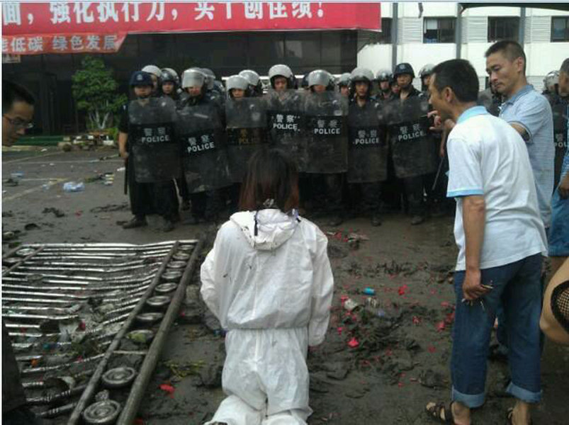
有图有真相就是事实吗？ Is it REALLY the TRUTH?
基于事实的信息传播
Information dissemination based on fact
具有观点立场和解决方案的意见传播
Opinion express (Position and solution)
社会进步的正能量
Positive energy for progress
勿偏执，要辩证
No bias, but impersonal

Slide 21
环境群体事件的六个经验教训 Lessons Learned from Protests
项目决策过程合法也未必就没有反对者 Legal decision still has opponent
重大项目易成为社会问题的宣泄点 Big project, targeted outlet of public dissatisfaction
数字化时代，“有图有真相”的功用左右着普通民众的情绪走向，而“环保”这个高尚的公益主题更易引发大规模关注，也易让围观者获取道德和精神上的满足（三驾马车）Digital age, “Picture means truth" determines public mood; “Environmental Protection”, as a political correct camouflage has natural advantages to attract mass.

Slide 22
环境群体事件的六个经验教训 Lessons Learned from Protests
新媒体改变了传统意见表达方式，反对者获得更多专业公关人士的指点和资金支持 New media alter ways of opinion express, opponents get more professional and financial support
政府及企业低估了反对者的能量和影响力、号召力，反应过于迟缓。Authority undervalue the power, energy, and influence of opponents, response too late.
政府不正面回应反对者的诉求，用“以停了之”回避矛盾和问题，延迟冲突爆发点。No direct response to opponents' interest appeal, but “STOP” the project to evade the conflicts.

Slide 23
十八大报告内容选摘 : From 18th CCP Congress
从各层次各领域扩大公民有序政治参与，实现国家各项工作法治化。…expand people's orderly participation in governance at all levels and in all fields, and ensure that all governance functions are performed in accordance with the law.
凡是涉及群众切身利益的决策都要充分听取群众意见，凡是损害群众利益的做法都要坚决防止和纠正。Whenever we make a decision involving the immediate interests of the people, we must solicit their views on it. We must not do anything that may harm the interests of the people and must correct any action that causes damage to their interests.
引导社会组织健康有序发展，充分发挥群众参与社会管理的基础作用。We should guide social organizations to develop in a healthy and orderly way and fully leverage the fundamental role of the people in social management.

Slide 24
如何促进公众参与 How to Promote Public Participation
正确认识公众参与的意义 Role of Public Participation
制定和完善公众参与环境保护的相关法律 Legislation
建设以人为本的阳光政府 Sun Shine Government
扶持引导和帮助环保非政府组织的发展Give a hand to NGOs
发挥媒体的监督作用，提倡媒体自律 Role of Media
环境教育和提高意识 Envi. Education and Awareness Outreach

Slide 25
谢 谢！
fengjia2005@yahoo.com
@贾峰

Slide 26
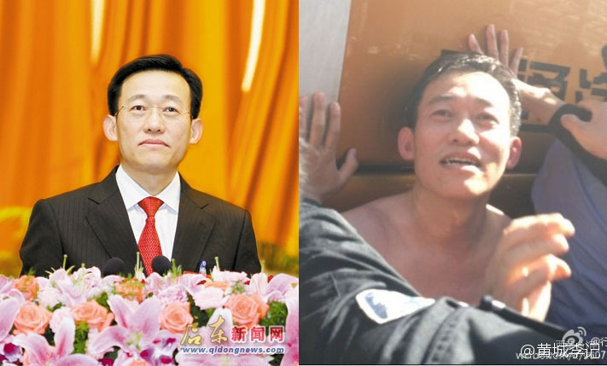
启东事件，无论是当地政府，还是市民，都是赢家。一个衣服都能被市民扒下来、扒下来还能羞涩微笑的市领导，是启东市民之幸。

Slide 27
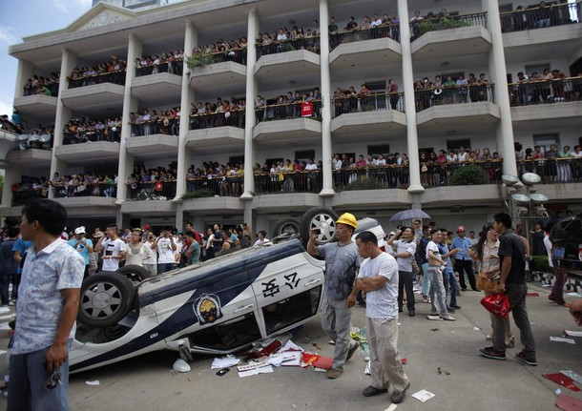

Slide 28
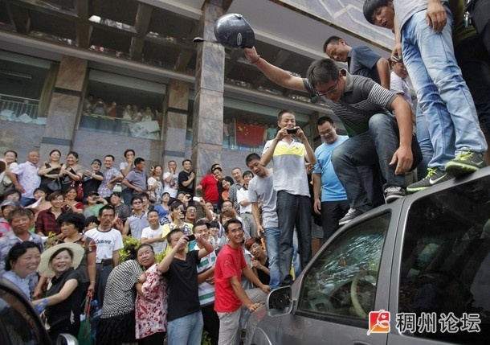

Slide 29
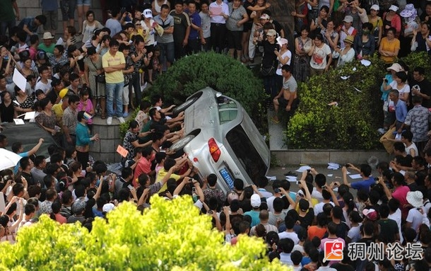

Slide 30
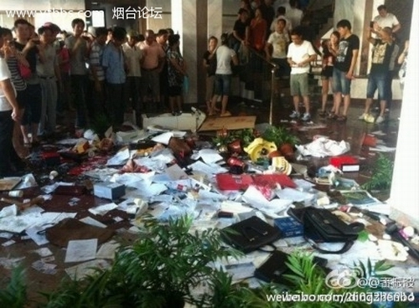

Slide 31
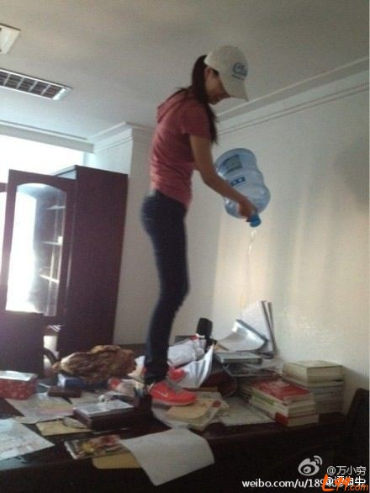

Slide 32
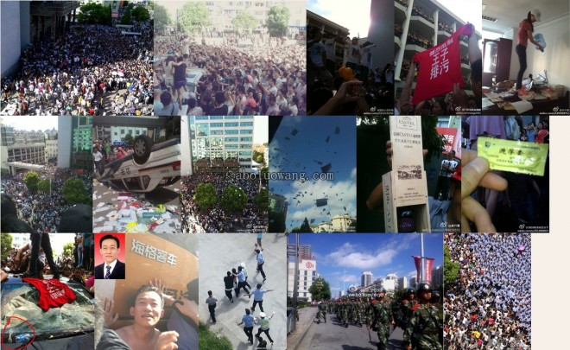

Slide 33
价值发现之旅: A Journey to Discover Values 2012-13 2012-13年度中国CSR报告研究

Slide 34
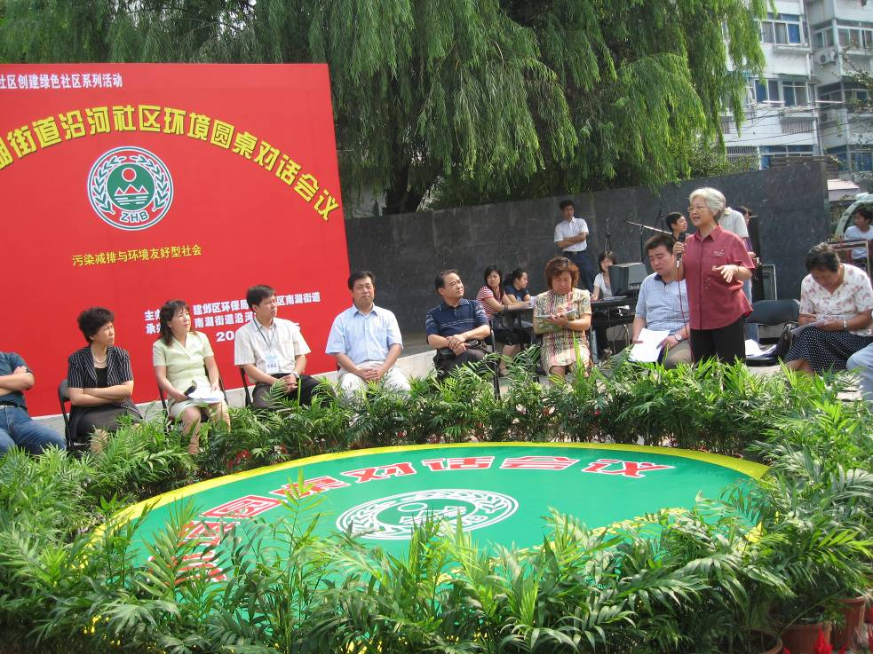
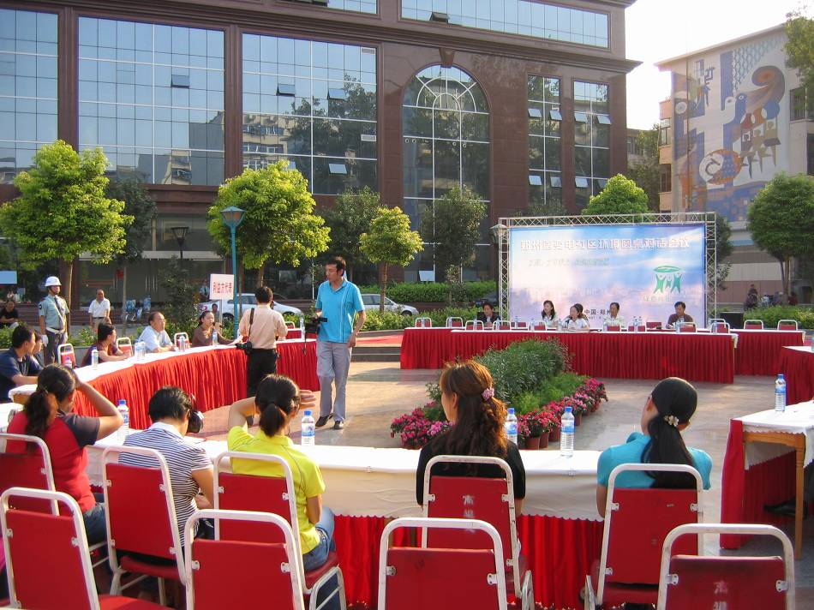
南京.沿河社区
增加参会人数，扩大监督范围，
促进信息公开和问题的解决
郑州.送变电社区

Slide 35
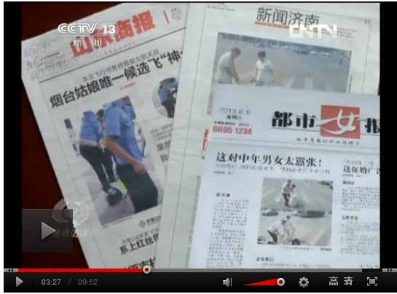
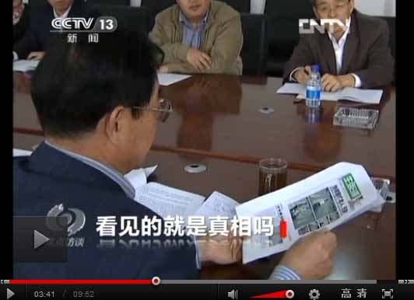
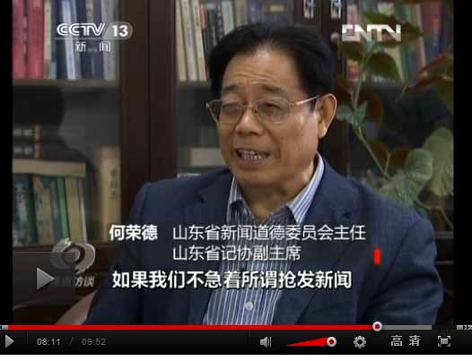
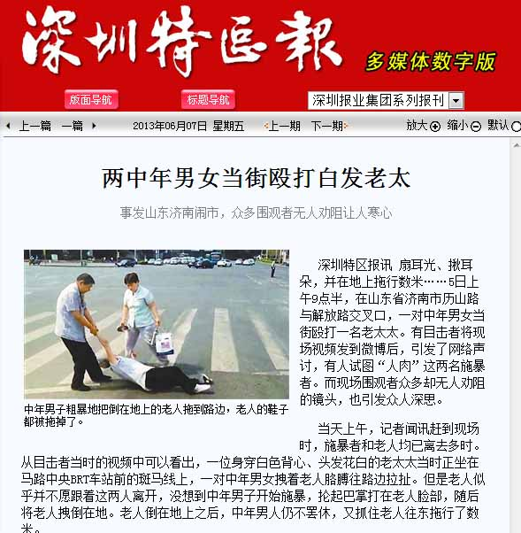
看见的就是真相吗？

